Slide 1









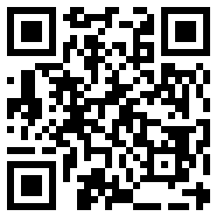
零死角玩转STM32—M3系列
什么是寄存器
淘宝：firestm32.taobao.com
论坛： www.firebbs.cn
扫描进入淘宝店铺

Slide 2
主讲内容
01
STM32长啥样
02
芯片里面有什么
03
存储器映射
04
寄存器映射
参考资料:《零死角玩转STM32》“什么是寄存器”章节

Slide 3
什么是寄存器
什么是寄存器
1、什么是储存器映射？
2、什么是寄存器映射？

Slide 4
STM32长啥样
STM32F103系列芯片实物图
1、学会看丝印
2、懂得如何辨别正方向

Slide 5
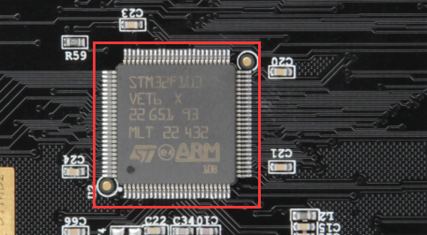
STM32长啥样
指南者—STM32F103VET6

Slide 6
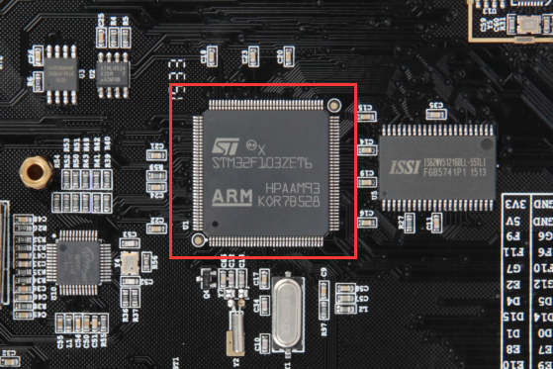
STM32长啥样
霸道—STM32F103ZET6

Slide 7
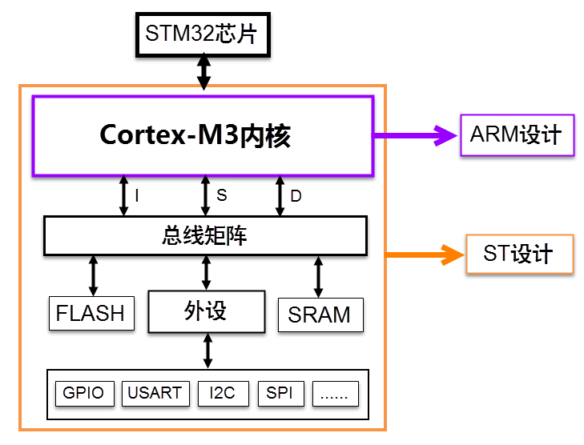
STM32内部有什么
STM32芯片架构简图

Slide 8
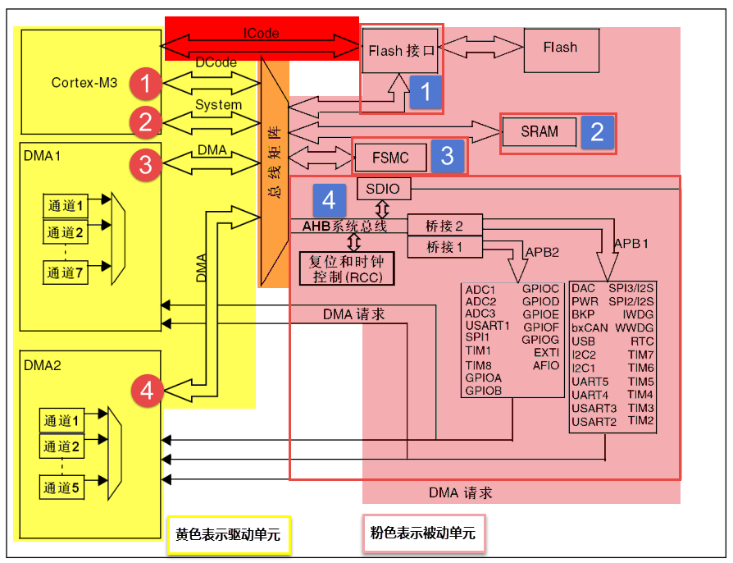
STM32内部有什么
STM32F10xx系统框图

Slide 9
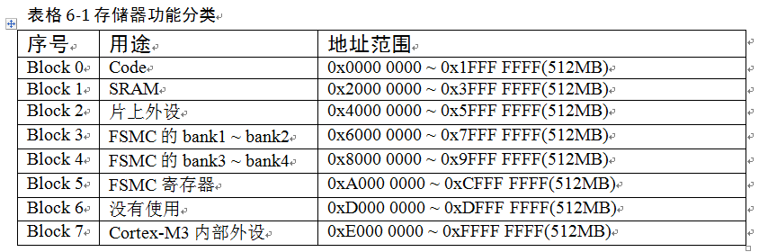
存储器映射
什么叫存储器映射？
存储器本身不具有地址信息，它的地址是由芯片厂商或用户分配，给存储器分配地址的过程就称为存储器映射。

Slide 10
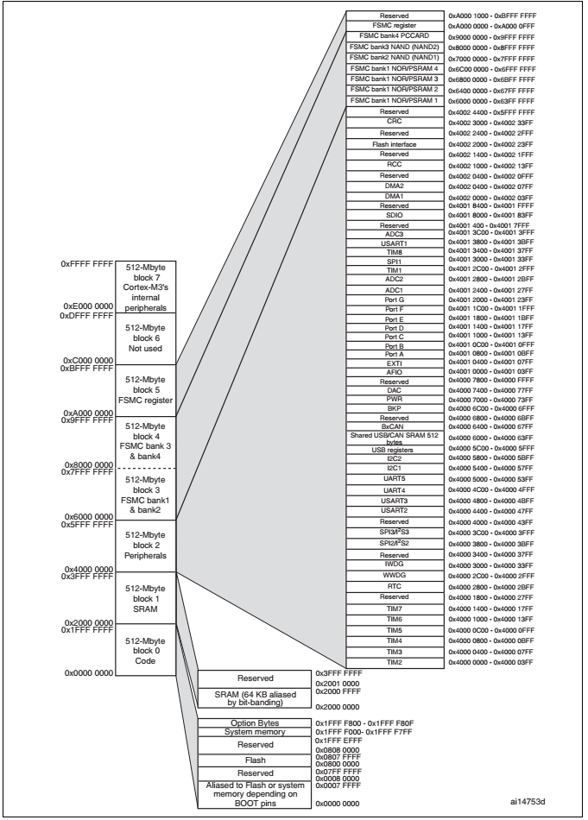
存储器映射图
具体的可参考
《STM32F103xCDE_数据手册》
4-memory mapping章节

Slide 11
寄存器映射
让GPIOB端口的16个引脚输出高电平，要怎么实现？
通过绝对地址访问内存单元
1 // GPIOB 端口全部输出 高电平
2 *(unsigned int*)(0x40010C0C) = 0xFFFF;
1、0X40010C0C 是GPIOB输出数据寄存器ODR的地址，如何找到？
2、(unsigned int*)的作用是什么？
2、学会使用C语言的 * 号

Slide 12
寄存器映射
通过寄存器别名方式访问内存单元
1 // GPIOB 端口全部输出 高电平
2 #define GPIOB_ODR (unsignedint*)(0x40010C0C)
3 * GPIOB_ODR = 0xFF;
为了方便操作，我们干脆把指针操作“*”也定义到寄存器别名里面
1 // GPIOB 端口全部输出 高电平
2 #define GPIOB_ODR *(unsignedint*)(0x40010C0C)
3 GPIOB_ODR = 0xFF;

Slide 13
什么是寄存器
什么是寄存器？
给有特定功能的内存单元取一个别名，这个别名就是我们经常说的寄存器，这个给已经分配好地址的有特定功能的内存单元取别名的过程就叫寄存器映射。
什么叫存储器映射？
给存储器分配地址的过程叫存储器映射，再分配一个地址叫重映射。

Slide 14
STM32寄存器映射
STM32寄存器映射

Slide 15
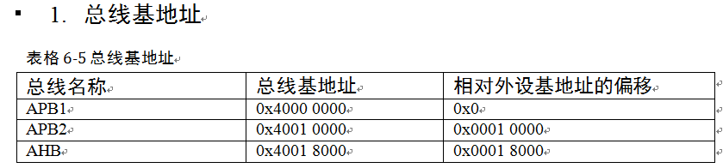
STM32寄存器映射
总线基地址（总线是什么）

Slide 16
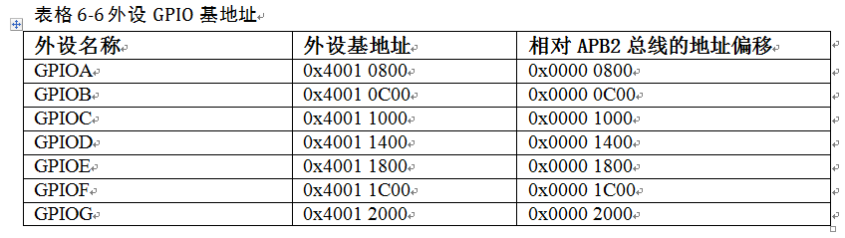
STM32寄存器映射
GPIO基地址（外设是什么）

Slide 17
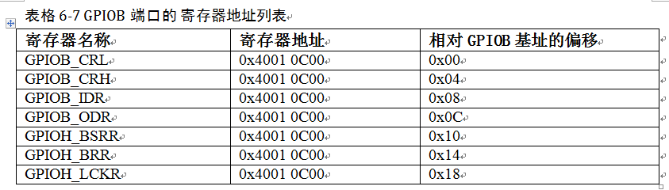
STM32寄存器映射
GPIOB端口的寄存器列表

Slide 18
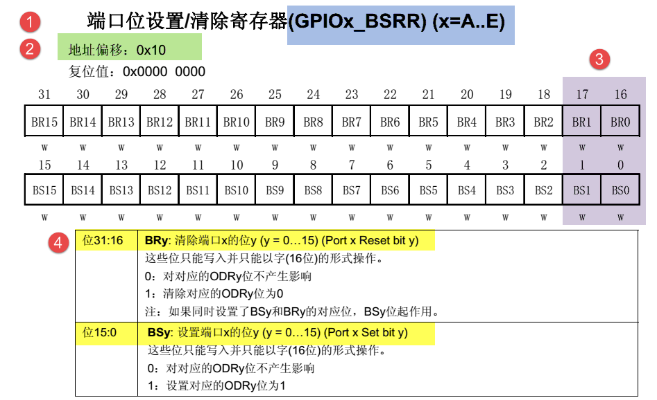
STM32寄存器映射
GPIOx端口数据输出寄存器ODR描述

Slide 19
STM32寄存器映射
C语言对寄存器的封装

Slide 20
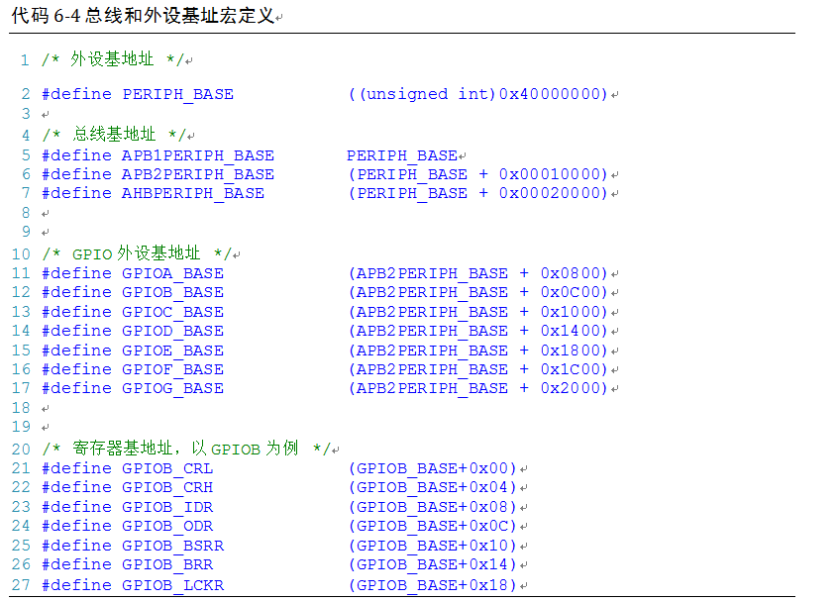
STM32寄存器映射
总线和外设基址宏定义

Slide 21
STM32寄存器映射
让PB0输出低/高电平，要怎么实现？
#define PERIPH_BASE ((unsigned int)0x40000000)
#define APB2PERIPH_BASE (PERIPH_BASE + 0x00010000)
#define GPIOB_BASE (APB2PERIPH_BASE + 0x0C00)
#define GPIOB_ODR *(unsignedint*)(GPIOB_BASE+0x0C)
// PB0输出输出低电平
GPIOB_ODR &= ~(1<<0);
// PB0输出输出高电平
GPIOB_ODR |= (1<<0);

Slide 22
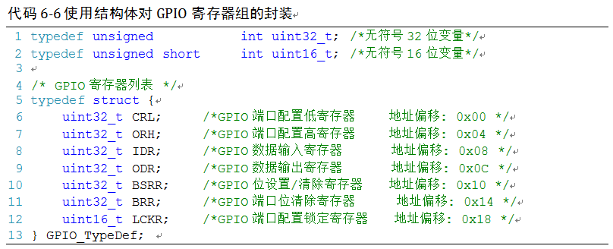
STM32寄存器映射
使用结构体封装寄存器列表？

Slide 23
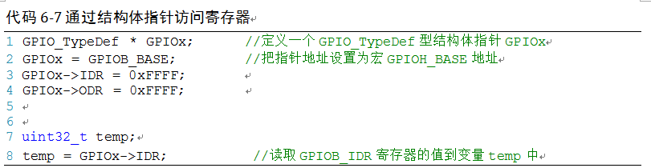
STM32寄存器映射
使用结构体指针访问寄存器

Slide 24
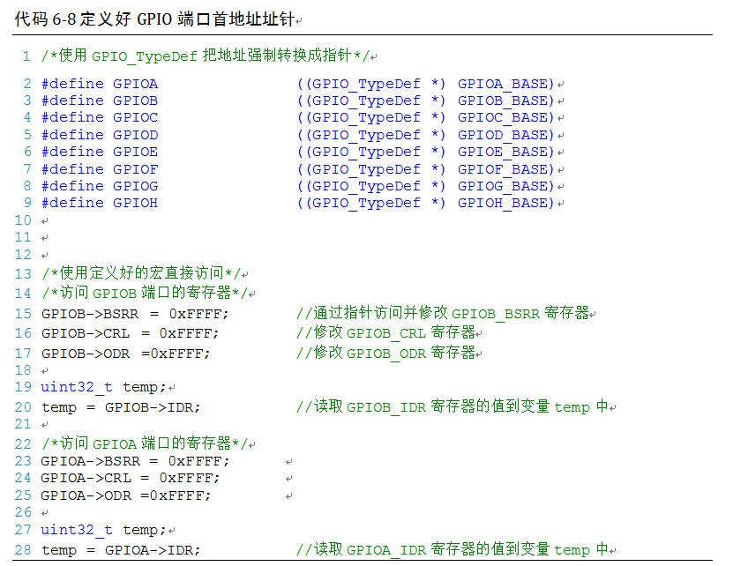
STM32寄存器映射
定义GPIO端口基地址指针

Slide 25
STM32寄存器映射
这里我们仅是以GPIO这个外设为例，给大家讲解了C语言对寄存器的封装。以此类推，其他外设也同样可以用这种方法来封装。
好消息是，这部分工作都由固件库帮我们完成了，这里我们只是分析了下这个封装的过程，让大家知其然，也只其所以然。

Slide 26
零死角玩转STM32—M3系列
THANKS
论坛： www.firebbs.cn
淘宝：firestm32.taobao.com
扫描进入淘宝店铺

